Slide 1
Bachelorarbeit
Ontologie-basierte Modellierung von Gebäudeenergiesystemen und automatisierte Erstellung der Semantik von Simulationsmodellen für den Einsatz in IoT Systemen
Ernesto Walter

Slide 2
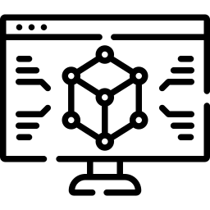




Einführung - Kontext
Optimierung des Energieverbrauchs
Modellierung
Experimente, Analyse
Simulationsmodell, DZWi
Anpassung
Simulationstechnik
Gebäudeenergiesystem
Anwendung der
Erkenntnisse
Realitätsnahe Testung
Hardware-in-the-loop (HiL)

Slide 3









Einführung – Ziel der Arbeit
Einsatz von IoT (HiL, Smart Homes)
Benötigt Datenmodell
Probleme:
Große Datenmengen → fehlende Semantik
Hoher manueller Aufwand
Keine Einbindung von Simulationsmodellen
Internet der Dinge (IoT)
Ziel der Arbeit:
Semantisches Datenmodell und Framework für die Verwendung des Modells

Slide 4
Einführung – Ziel der Arbeit
Ziel der Arbeit:
Semantisches Datenmodell und Framework für die Verwendung des Modells
Entwicklung eines Modells für den Einsatz in IoT Systemen
Modell basiert auf einer existierenden Ontologie
Software Tools zur Erstellung, Bearbeitung, Exportierung und Anwendung des Modells
Automatisches Mapping von Simulationsmodellen

Slide 5



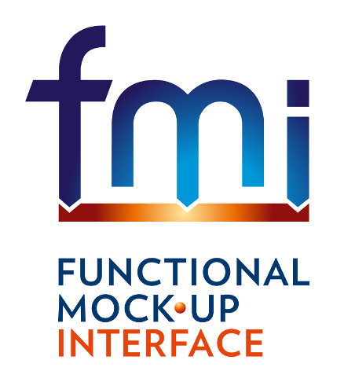


Verwendete Technologien
FIWARE
SPS
Dymola (AixLib)
FMU
Brick
Python (fmpy, FiLiP, pyqt)

Slide 6
Methodik – Auswahl einer Ontologie
Kandidaten:
SAREF
IFC
Brick
BOT
Project Haystack

Slide 7
Methodik – Auswahl einer Ontologie
Modeling Support | Brick | Project Haystack | IFC | BOT | SAREF
HVAC Systems | Yes | Yes | Yes | No | No
Lighting Systems | Yes | Partial | Yes | No | No
Electrical Systems | Yes | Yes | Yes | No | No
Spatial Information | Yes | No | Yes | Yes | No
Sensor Systems | Yes | Yes | Generic | No | Yes
Control Relationships | Yes | No | Generic | No | No
Operational Relationships | Yes | No | Generix | No | No
Formal Definitions | Yes | No | Yes | Yes | Yes
Quelle: https://docs.brickschema.org/intro.html

Slide 8
Methodik – Auswahl einer Ontologie
Kandidaten:
SAREF
IFC
Brick
BOT
Project Haystack
Wahl: Brick
Bietet den größten Modeling Support für Gebäude
Einfache Struktur
Nützliche Tools (Viewer, python package)

Slide 9
Methodik: Brick Modell für den Einsatz in FIWARE
Grundlage: Brick Ontologie
Noch nicht anwendbar in FIWARE

Slide 10
Methodik: Brick Modell für den Einsatz in FIWARE
Grundlage: Brick Ontologie
Noch nicht anwendbar in FIWARE
Electric_Boiler

Slide 11
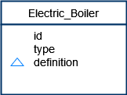
Methodik: Brick Modell für den Einsatz in FIWARE
Grundlage: Brick Ontologie
Noch nicht anwendbar in FIWARE
Electric_Boiler

Slide 12
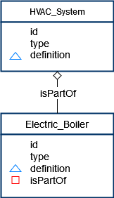
Methodik: Brick Modell für den Einsatz in FIWARE
Grundlage: Brick Ontologie
Noch nicht anwendbar in FIWARE
HVAC_System
isPartOf
Electric_Boiler

Slide 13
Methodik: Brick Modell für den Einsatz in FIWARE
Grundlage: Brick Ontologie
Noch nicht anwendbar in FIWARE
HVAC_System
isPartOf
Electric_Boiler
regulates
measures
Command
Thermal_Power_Sensor

Slide 14
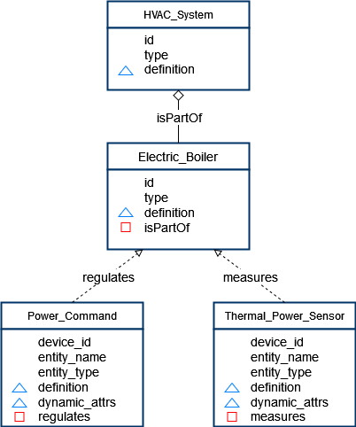
Methodik: Brick Modell für den Einsatz in FIWARE
Grundlage: Brick Ontologie
Noch nicht anwendbar in FIWARE
HVAC_System
isPartOf
Electric_Boiler
regulates
measures
Command
Thermal_Power_Sensor

Slide 15
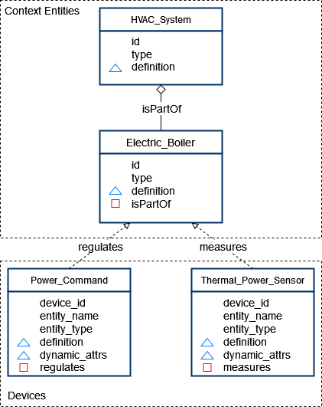
Methodik: Brick Modell für den Einsatz in FIWARE
Grundlage: Brick Ontologie
Noch nicht anwendbar in FIWARE
HVAC_System
isPartOf
Electric_Boiler
regulates
measures
Command
Thermal_Power_Sensor

Slide 16
Methodik: Brick Modell für den Einsatz in FIWARE
Grundlage: Brick Ontologie
Noch nicht anwendbar in FIWARE
Definiere in FIWARE anlegbare Entitäten
Eigenschaften von GES:
Entitäten
Attribute
Beziehungen
Sensoren, Aktuatoren
Beschreibe alle Entitäten und Eigenschaften durch Brick Elemente
Füge fehlende Definitionen hinzu (z.B. Heat_Pump)

Slide 17
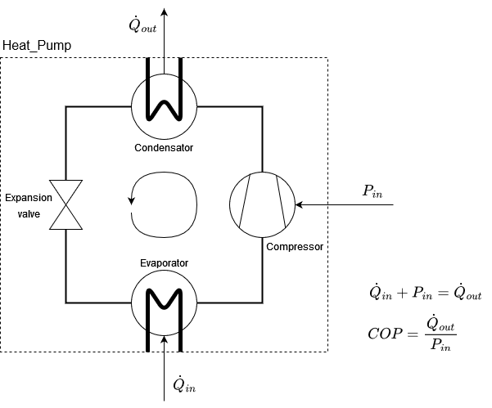
Methodik: Fiware Brick Entities Model (FiBEM)
Beispiel: Wärmepumpe

Slide 18
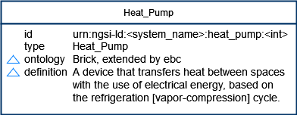
Methodik: Fiware Brick Entities Model (FiBEM)
Beispiel: Wärmepumpe

Slide 19
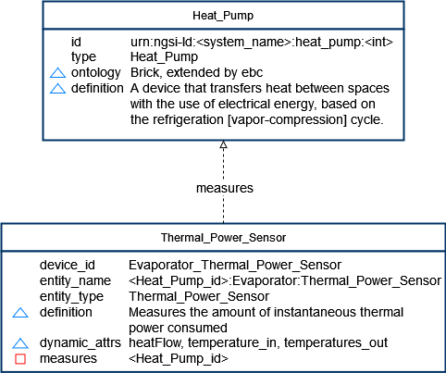
Methodik: Fiware Brick Entities Model (FiBEM)
Beispiel: Wärmepumpe

Slide 20

Methodik: Fiware Brick Entities Model (FiBEM)
Beispiel: Wärmepumpe

Slide 21
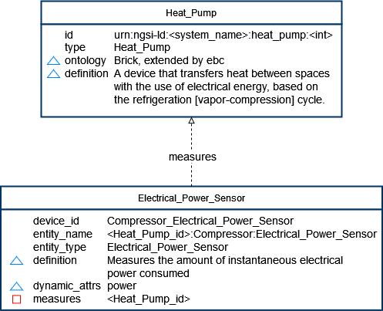
Methodik: Fiware Brick Entities Model (FiBEM)
Beispiel: Wärmepumpe

Slide 22
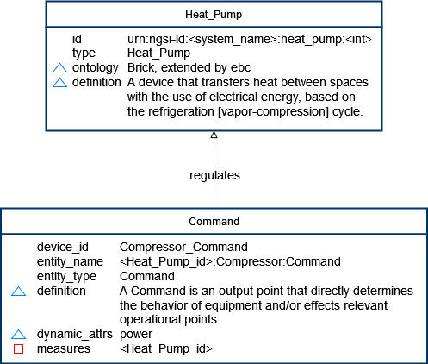
Methodik: Fiware Brick Entities Model (FiBEM)
Beispiel: Wärmepumpe

Slide 23
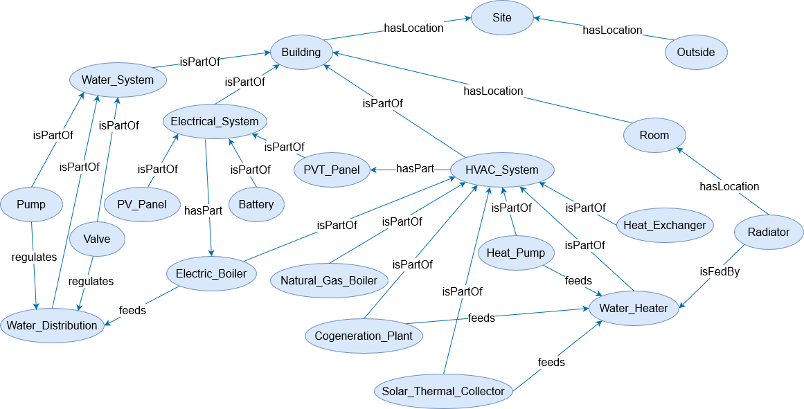
Methodik: Fiware Brick Entities Model (FiBEM)

Slide 24
Methodik: Fiware Brick Entities Manager
FiBEM: Software Tool zur Erstellung, Bearbeitung, Exportierung und Anwendung des Modells.

Slide 25
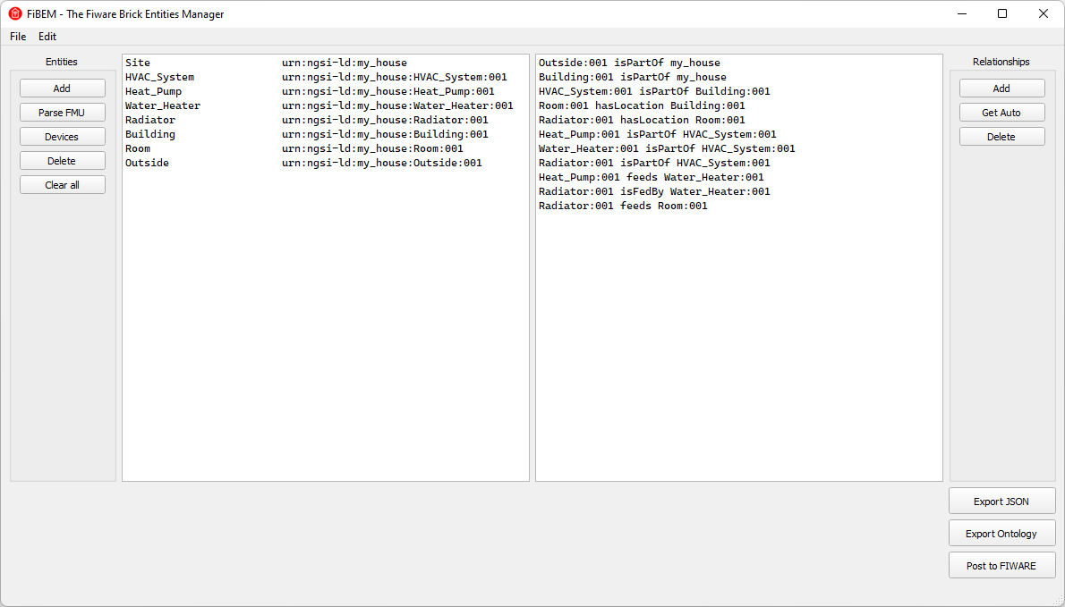

Slide 26
Methodik: Fiware Brick Entities Manager
FiBEM: Software Tool zur Erstellung, Bearbeitung, Exportierung und Anwendung des Modells.
Erstellung und Bearbeitung:
Entitäten hinzufügen/löschen
Relationships hinzufügen/löschen
Relationships automatisch erstellen
Entitäten/Relationships aus FMU Dateien auslesen
Devices (Sensoren/Aktuatoren) hinzufügen/löschen
Entity-Relationship-Modell speichern/öffnen

Slide 27
Methodik: Fiware Brick Entities Manager
FiBEM: Software Tool zur Erstellung, Bearbeitung, Exportierung und Anwendung des Modells.
Anwendung:
Modell als JSON exportieren
Ontologie exportieren (speichert visualisierbares turtle file)
Modell in FiWARE anlegen
Konfiguriert Dienste zur Kommunikation mit Entitäten

Slide 28
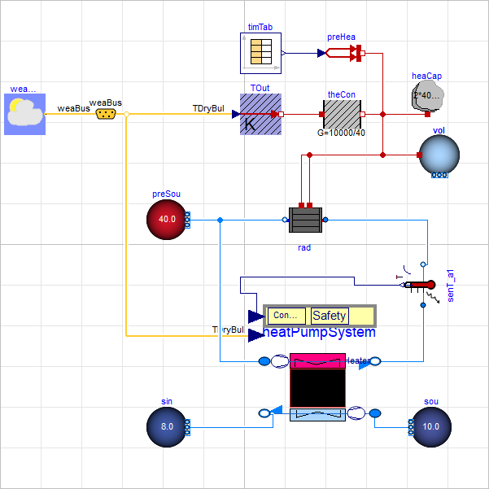
Methodik: Mapping von FMU Dateien
Input: FMU Modell

Slide 29
Methodik: Mapping von FMU Dateien
Input: FMU Modell
Analyse mit Fmpy

Slide 30
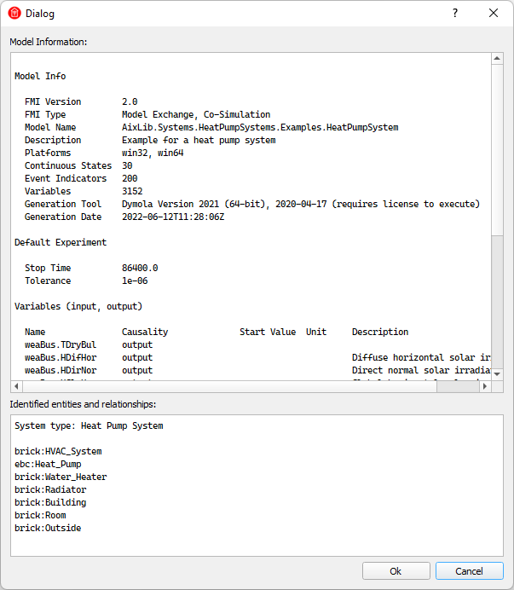
Methodik: Mapping von FMU Dateien
Input: FMU Modell
Analyse mit Fmpy
Erstellen von erkannten Entitäten in FiBEM

Slide 31
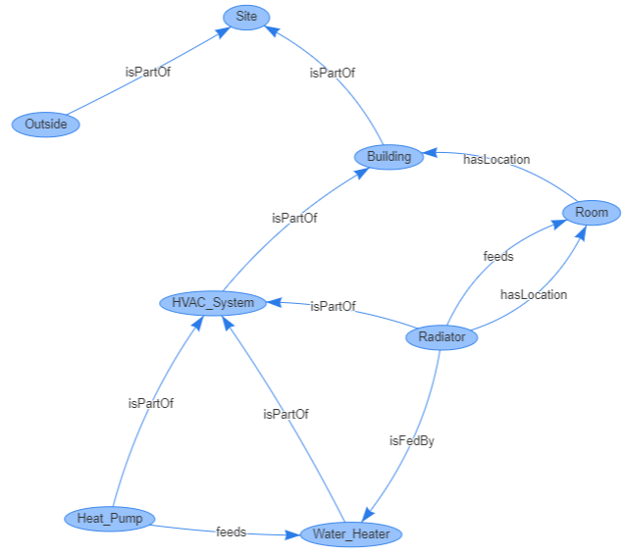
Methodik: Mapping von FMU Dateien
Input: FMU Modell
Analyse mit Fmpy
Erstellen von erkannten Entitäten in FiBEM
Weitere Verwendung:
Anlegen in FIWARE
Ontologie Datei speichern

Slide 32
Ergebnisse
Neue Möglichkeiten:
Semantik von IoT Daten durch Ontologie gegeben
Einfache Handhabung großer Datenmengen
Modulare Erstellung von Gebäudeenergiesystem-Modellen
Automatisierte Funktionen

Slide 33
Ausblick
Weiterentwicklung von Ontologien
Erweiterung des Datenmodells
Anwendung in weiteren IoT Plattformen
Automatisierung neuer Funktionen (z.B. CRUD Operations)
Standardisierung von Simulationsmodellen im Gebäudesektor
Einsatz von IoT im Gebäudesektor für energieeffizienten Betrieb

Slide 34
Referenzen
[1] | https://fiware-tutorials.readthedocs.io/en/latest/index.html
[2] | https://brickschema.org/
[3] | https://www.ebc.eonerc.rwth-aachen.de/cms/E-ON-ERC-EBC/Forschung/Ausstattung/Hardware-in-the-loop/~mfig/Hardware-in-the-Loop-Pruefstand-HiL2/

Slide 35
All our work, our whole life is a matter of semantics.
Ernesto.Walter@eonerc.rwth-aachen.de

